Slide 1

(КИС)

Slide 2

Новая экономическая ситуация ставит перед предприятиями ряд задач, которые ранее ими не рассматривались.
повышение конкурентной борьбы
требование выпускать продукцию в соответствии с текущими заказами покупателей, а не с долгосрочными перспективными планами
необходимость оперативного принятия решений в сложной экономической ситуации
укрепление связей между поставщиками, производителями и покупателями.
Notes:
Среди наиболее важных задач, стоящих перед промышленными предприятиями в современных условиях, можно выделить:

Slide 3

Корпоративные информационные системы
Информационные системы, ориентированные на решение корпоративных задач, выделяют в отдельный класс – класс корпоративных информационных систем.

Slide 4

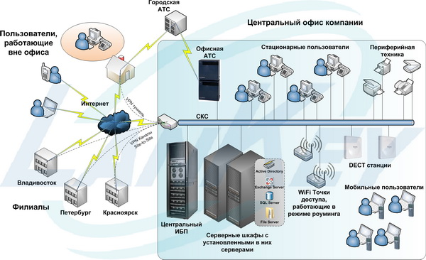

Slide 5
Основные признаки КИС:
Соответствие потребностям компании, бизнесу компании, согласованность с организацинно-финансовой структурой компании, культурой компании
Интегрированность
Открытость
Масштабируемость
Notes:
1. В первом признаке и скрыты все функциональные признаки конкретной корпоративной информационной системы конкретной компании, они строго индивидуальны для каждой компании. Например, для одной компании корпоративная информационная система должна иметь класс не ниже ERP, а для другой –система такого класса совершенно не оптимальна, и только увеличит издержки. А если копнуть глубже, то и в понятие ERP (а уж тем более ERPII) разные компании, исходя из своих потребностей, могут вкладывать разный смысл, разные функции, разные реализации. Общими для всех компаний могут быть только функции бухгалтерского учета и заработной платы, регламентируемые внешним законодательством, все остальные –строго индивидуальны.
Второй и третий признаки общие, но совершенно конкретные.
2. Корпоративная информационная система это не совокупность программ автоматизации бизнес-процессов компании (управления производством, ресурсами и компанией), это сквозная интегрированная автоматизированная система, в которой каждому отдельному модулю системы (отвечающему за свой бизнес-процесс) в реальном времени (или близком к реальному) доступна вся необходимая информация, вырабатываемая другими модулями (без дополнительного и, уж тем более, двойного ввода информации).
3. Корпоративная информационная система должна быть открытой для включения до
Масштабируемость — это способность системы адаптироваться к расширению предъявляемых требований и возрастанию объемов решаемых задач.полнительных модулей и расширения системы как по масштабам и функциям, так и по охватываемым территориям.

Slide 6
Определение КИС
Корпоративная информационная система
компании это
открытая
интегрированная
автоматизированная
система реального времени по автоматизации бизнес-процессов компании всех уровней, в том числе, и бизнес-процессов принятия управленческих решений.
Степень автоматизации бизнес-процессов определяется исходя из обеспечения максимальной прибыли компании.
Бизнес-процесс — это совокупность взаимосвязанных мероприятий или задач, направленных на создание определенного продукта или услуги для потребителей.

Slide 7
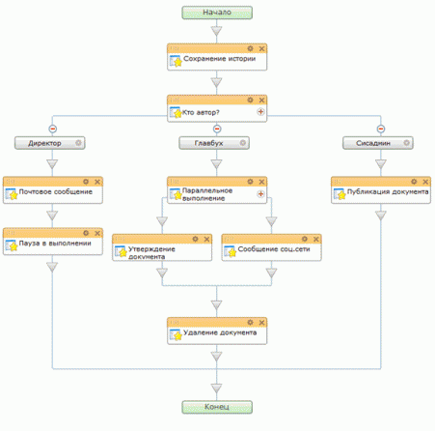
Пример бизнес-процесса

Slide 8
ВИДЫ КИС
заказные/уникальные системы, которые создаются для конкретного предприятия, не имеют аналогов и не подлежат в дальнейшем тиражированию
адаптивные системы, что в технологическом смысле означает переход от базовой системы, отображающей типовые свойства системы, к окончательному решению, приспособленному для данной отрасли или предприятия

Slide 9

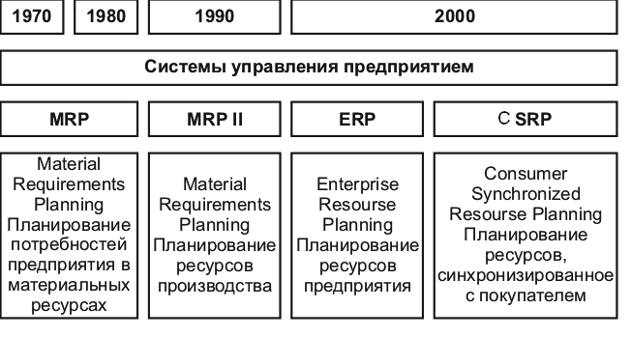
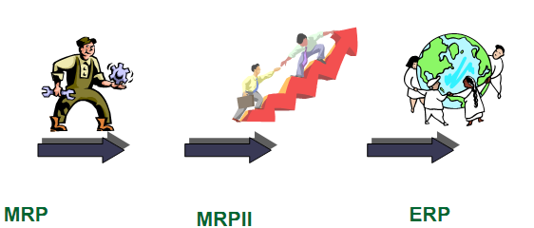


CSPR

Slide 10

Суть концепции MRP состоит в том, чтобы минимизировать издержки, связанные со складскими запасами (в том числе на различных участках в производстве).
Система MRP оптимизирует время поставки комплектующих, тем самым уменьшая затраты на производство и повышая его эффективность
Основные положения MRP:
производственная деятельность описывается как поток взаимосвязанных заказов;
при выполнении заказов учитываются ограничения ресурсов;
обеспечивается минимизация производственных циклов и запасов;
заказы снабжения и производства формируются на основе заказов реализации и производственных графиков;
движение заказов увязывается с экономическими показателями;
выполнение заказа завершается к тому моменту, когда он необходим.

Slide 11

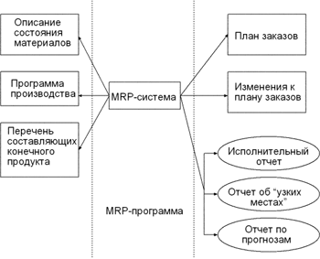

Slide 12


Что мы собираемся производить?
Что нам для этого необходимо?
Чем мы уже располагаем?
Что нам необходимо дополучить?
В концепции MRP присутствует серьезный недостаток, связанный с тем, что при расчете потребности в материалах не учитываются производственные мощности, их загрузка, стоимость рабочей силы и т. д.

Slide 13

методология, направленная на эффективное управление всеми ресурсами производственного предприятия (сырья, материалов, оборудования, персонала и т. д.)
прогнозирование, планирование и контроль производства осуществляются в течение всего жизненного цикла продукции, начиная от закупки сырья и заканчивая отгрузкой продукции потребителю

Slide 14

Планирование продаж и производства.
Управление спросом.
Составление плана производства.
Планирование потребностей в материалах.
Спецификации продуктов.
Управление складом.
Плановые поставки.
Управление на уровне производственного цеха.
Планирование потребностей в мощностях.
Контроль входа/выхода.
Материально-техническое снабжение.
Планирование распределения ресурсов.
Планирование и управление инструментальными средствами.
Управление финансами.
Моделирование.
Оценка результатов деятельности.

Slide 15

получение оперативной информации о текущих результатах деятельности предприятия как в целом, так и с полной детализацией по отдельным заказам, видам ресурсов, выполнению планов;
долгосрочное, оперативное и детальное планирование деятельности предприятия с возможностью корректировки плановых данных на основе оперативной информации;
решение задач оптимизации производственных и материальных потоков;
планирование и контроль за всем циклом производства с возможностью влияния на него в целях достижения оптимальной эффективности в использовании производственных мощностей, всех видов ресурсов и удовлетворения потребностей заказчиков;
финансовое отражение деятельности предприятия в целом;
защита инвестиций, произведенных в информационные технологии;
возможность поэтапного внедрения системы, с учетом инвестиционной политики конкретного предприятия и т. д.

Slide 16

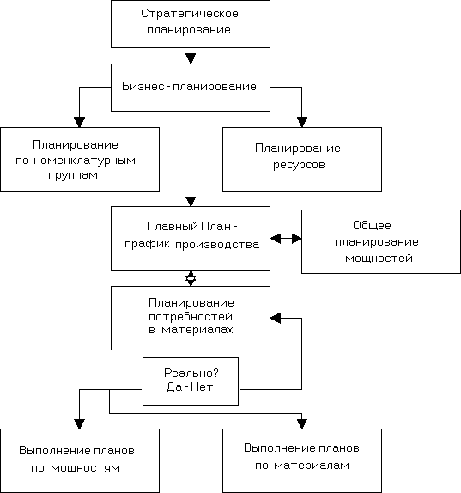

Slide 17

MRPII + модуль финансового планирования FRP (Finance Requirements Planning) = системы планирования ресурсов предприятия ERP (Enterprise Resource Planning).
ERP-систем - единое хранилище (репозиторий) данных, содержащего всю корпоративную бизнес-информацию: финансовую информацию, производственные данные, данные по персоналу и пр. Системы этого класса ориентированы на работу с финансовой информацией для решения задач управления большими корпорациями с территориально разнесёнными ресурсами.
ERP-система - набор интегрированных приложений, которая позволяет создать интегрированную информационную среду для автоматизации планирования, учета, контроля и анализа всех основных бизнес-операций предприятия.

Slide 18
ERP-система помимо ядра, реализующего стандарт MRPII, включает модули:
управления логистическими цепочками;
усовершенствованного планирования и составления производственных графиков – APS;
управления взаимоотношениями с клиентами – CRM;
электронной коммерции;
управления данными об изделии – PDM;
надстройку Business Intelligence, включающую решения на основе технологии OLAP и DSS;
автономный модуль, отвечающий за конфигурирование системы;
окончательного (детализированного) планирования ресурсов .

Slide 19

CSRP Customer Synchronized Resource Planning – планирование ресурсов, синхронизированное с потребителем
При планировании и управлении предприятием можно и нужно учитывать накладные ресурсы, потребляемые во время маркетинговой и текущей работы с клиентом, послепродажного обслуживания проданных товаров, перевалочных и обслуживающих операций, а также внутрицеховые ресурсы
CSRP предоставляет действенные методы и приложения для создания продукции с повышенной ценностью для покупателя.
Стандарт CSRP включен полный жизненный цикл изделия: от его проектирования с учетом требований заказчика до гарантийного и сервисного обслуживания после продажи.

Slide 20

появляется возможность принимать более обоснованные и оперативные решения;
сокращается число ошибок персонала предприятия и ненужных операций за счет объединения корпоративной информации в едином репозитории;
повышается производительность труда персонала предприятия;
улучшается качество обслуживания клиентов и взаимоотношений с поставщиками, а также возрастают возможности увеличения числа клиентов и поставщиков;
улучшаются возможности прогнозирования и планирования деятельности предприятия (в частности, закупок материалов), что повышает эффективность всего производственного процесса;
сокращается срок выхода на рынок новых продуктов и услуг за счет оптимизации бизнес-процессов и производственных операций и возможности создания изделий в рамках интегрированной информационной системы;
сокращаются издержки на управление, непродуктивные расходы и себестоимость продукции;
улучшаются возможности управления оборотными средствами за счет значительного уменьшения складских запасов, а следовательно, увеличиваются оборачиваемость товаров и доходы предприятия.

Slide 21




Slide 22
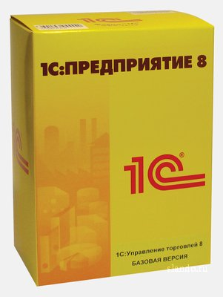
Система программ «1С: Предприятие 8.0» предоставляет широкие возможности ведения автоматизированного учета на предприятиях, в организациях и учреждениях различных видов деятельности и форм собственности с учетом требований российского законодательства и включает в себя платформу и прикладные решения, разработанные на ее основе, для автоматизации деятельности организаций и частных лиц.
Сама платформа не является программным продуктом для использования конечными пользователями, которые обычно работают с одним из многих прикладных решений (конфигураций), разработанных на данной платформе. Такой подход позволяет автоматизировать различные виды деятельности, используя единую технологическую платформу.

Slide 23

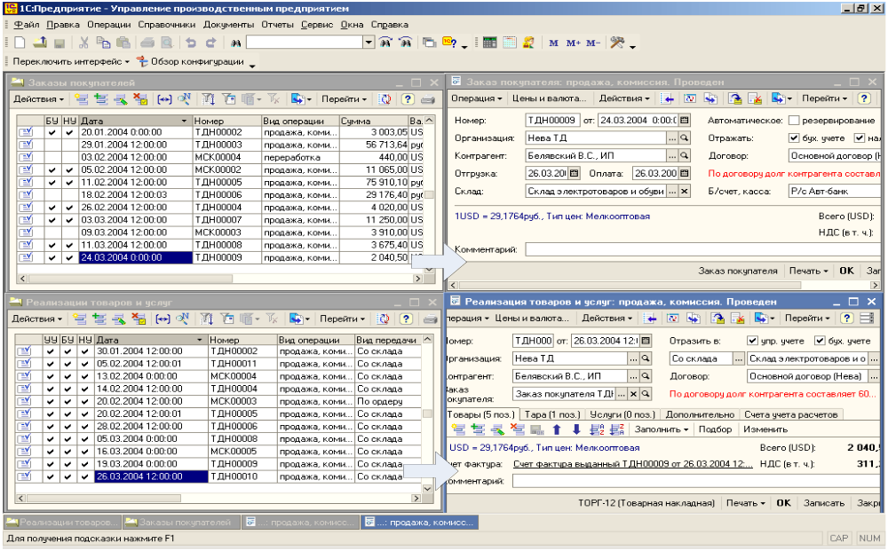

Slide 24


iRenaissance – корпоративная информационная система класса ERP, предназначенная для оперативного получения, обработки и анализа информации о деятельности предприятия, эффективного планирования и управления его ресурсами.
Автоматизация на основе iRenaissance охватывает все виды хозяйственной деятельности: производство, закупки товаров и услуг, продажи, взаимодействие с заказчиками, складское хозяйство, транспорт, бухгалтерский учет и финансовое планирование, управление материальными ресурсами и персоналом.

Slide 25

позволяет достигнуть наиболее высоких показателей при использовании на средних и крупных предприятиях с процессным типом производства, к которому можно отнести отрасли промышленности:
пищевая химическая металлургическая нефтеперерабатывающая целлюлозно-бумажная фармацевтическая и т.п.
Кроме того, iRenaissance успешно используется для автоматизации управления в медицинских, административных и образовательных учреждениях, в библиотеках, в сфере сбыта.

Slide 26

Oracle E-Business Suite – первый интегрированный комплекс приложений, работающих в корпоративной сети Интранет и глобальной сети Интернет, предназначен для создания ERP-систем управления ресурсами предприятия, CRM-систем управления взаимоотношениями с клиентами и электронных площадок. Комплекс условно можно разделить на три функциональных блока:
Oracle ERP – приложения для оптимизации и автоматизации управления внутрихозяйственными процессами предприятия (производство, финансы, маркетинг, управление персоналом и т. д.);
Oracle CRM – приложения для автоматизации и повышения эффективности процессов, направленных на взаимоотношения с клиентами (продажи, маркетинг, сервис);
Oracle E-Hub – приложения для организации торговых площадок.

